Slide 1
Психологічний аспект народження партнерства
ХЕРСОНСЬКИЙ ДЕРЖАВНИЙ УНІВЕРСИТЕТ

Slide 2
ПЛАН
Психофізіологічний аспект народження партнерства.
Історично обумовлені структури головного мозку.
3. Логіка дій учасників освітнього процесу.
4. Досягнення взаємодії в партнерстві.

Slide 3
взаємодія
партнерство
педагогіка
співпраця

Slide 4
Партнер – той, з ким спільно здійснюється дія.
Партнер – учасник спільної діяльності; співучасник по відношенню до дій іншого.
С. Ожегов

Slide 5
Партнерство – тип конструктивної взаємодії, спрямований на досягнення загальної мети за умови рівності в правах та обов’язках сторін.
Партнерські відносини:
діалог рівних, комфортний простір для всіх суб’єктів освітнього процесу;
автономність, самостійність дитини в діяльності, пізнавальній активності;
свобода у прийнятті рішень з приводу своєї участі/неучасті, своїх дій, що формує відповідальність за ці дії та їх результат;
відчуття психологічної безпеки;
зміцнення впевненості дитини в собі, зниження тривожності;
звільнення педагога від покрокового контролю над дитиною, можливість спілкуватися з дитиною на рівних;
виконання своїх обов’язків усіма учасниками освітнього процесу, спільна відповідальність за результат діяльності.

Slide 6
Єдиний перспективний і найбільш доцільний варіант педагогічної взаємодії характеризується:
1) зацікавленістю в продуктивному контакті з дітьми;
2) здатністю до самовизначення, вибору ефективних форм і методів педагогічного впливу;
3) високим рівнем усвідомлення власної рольової позиції в розвитку особистості.

Slide 7
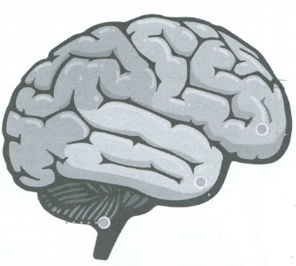
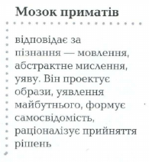
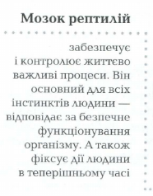
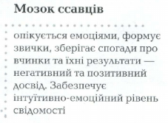

Slide 8
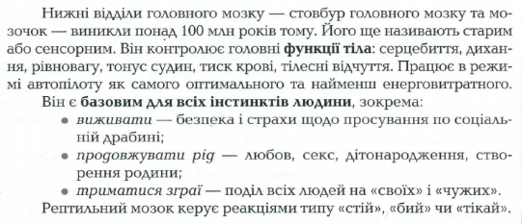
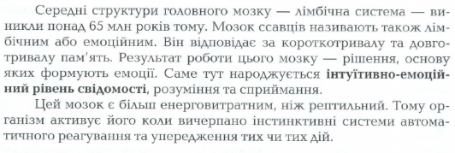
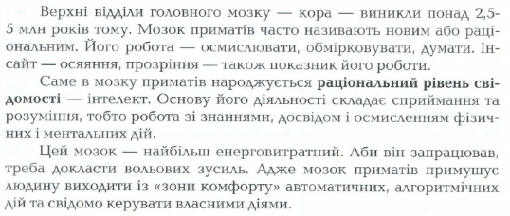

Slide 9
ЛОГІКА ДІЙ УЧАСНИКІВ ОСВІТНЬОГО ПРОЦЕСУ
ДИТИНА
вірте в можливості кожної дитини;
довіряйте, давайте змогу корегувати свої дії;
підтримуйте нерішучі, іноді безсистемні прагнення дитини освоїти соціальний світ взаємодії;
демонструйте, як оволодіти ефективними способами вербальної та невербальної комунікації;
стимулюйте дитину до позитивного наслідування;
м’яко спонукайте її проявляти власну активність.
Діти мають вміти:
дослухатись до своїх емоцій, словесно описувати та транслювати свої емоції іншим, усвідомлювати свої почуття, помічати й розуміти почуття партнерів.

Slide 10
ЛОГІКА ДІЙ УЧАСНИКІВ ОСВІТНЬОГО ПРОЦЕСУ
БАТЬКИ, їх вміння:
враховувати соціальне напруження;
вчасно стримуватися;
осмислювати власні дії;
скеровувати свою діяльність.
Батьки як партнери мають:
докладати зусиль, аби розуміти дітей, педагогів, інших батьків; відчувати зміни у стосунках; упереджувати непорозуміння з іншими учасниками освітнього процесу; пригальмовувати дію емоційного забарвлення думок, висловів, дій.

Slide 11
ЛОГІКА ДІЙ УЧАСНИКІВ ОСВІТНЬОГО ПРОЦЕСУ
ПЕДАГОГИ
Дії педагогів залежать від ступеня їхнього професіоналізму, індивідуальних особливостей, занурення в культурне середовище.
Причини, які провокують конфлікти:
необдумані миттєві дії;
категоричність суджень на тлі емоційної оцінки ситуації;
комунікації на підвищених тонах;
відсутність вольових зусиль та контролю.
Педагоги як партнери мають:
ставитися до дітей, батьків, колег із шанобливою увагою, дотримуватися правил рівності у стосунках, сприймати інших учасників освітнього процесу неприскіпливо та неупереджено, розуміти, що всі мають шанс на іншу спробу.

Slide 12
Для налагодження ефективної партнерської взаємодії необхідно докладати певні зусилля:
сформувати вміння слухати та чути кожного партнера;
знаходити варіанти моделей успішної співпраці;
керуватися компромісними сценаріями;
враховувати чутливість мозкових структур до певних дій.

Slide 13
Послідовні кроки для досягнення взаємодії в партнерстві:
пошук контактів
визначення меж взаємодії
партнерство послідовного наслідування та узгодження спільних дій
результативний крок – гармонійна взаємодія

Slide 14
Домашнє завдання
Опрацювати матеріал журналу «Вихователь-методист дошкільного закладу» (№ 2, 2019, с.4-12) і дати відповіді на запитання тестів.

